Slide 1



面向对象技术与 UML
重庆大学本科课程
Object-Oriented Technique and UML
重庆大学软件工程学院
Notes:
《面向对象技术与UML》
第一部分

Slide 2


第 1 章 面向对象技术概述
第 2 章 UML概述
第 3 章 用例和用例图
第 4 章 顺序图和协作图
第 5 章 类图和对象图
第 6 章 数据建模
第 7 章 包
第 8 章 状态图和活动图
第 9 章 构件图
第 10 章 部署图
第 11 章 对象约束语言
第 12 章 业务建模
第 13 章 Web建模
第 14 章 UML与设计模式
第 15 章 面向对象实现技术
第 16 章 RUP 软件开发工程
第 17 章 UML开发工具
第 18 章 实例应用分析
Notes:
《面向对象技术与UML》
第一部分

Slide 3
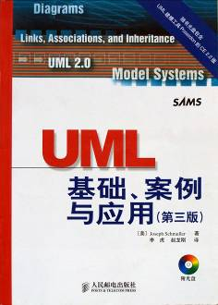
第一部分 基础知识
第二部分 学习案例
第 1 章 UML简介
第 2 章 理解面向对象
第 3 章 运用面向对象
第 4 章 关系
第 5 章 聚集、组成、接口和实现
第 6 章 介绍用例
第 7 章 用例图
第 8 章 状态图
第 9 章 顺序图
第 10 章 协作图
第 11 章 活动图
第 12 章 构件图
第 13 章 部署图
第 14 章 理解包和UML语言基础
第 15 章 在开发过程中运用UML
第 16 章 学习案例介绍
第 17 章 领域分析
第 18 章 收集系统需要
第 19 章 开发用例
第 20 章 交互
第 21 章 设计外观、感觉和部署
第 22 章 理解设计模式
第三部分 高级应用
第 23 章 嵌入式系统建模
第 24 章 描述UML的未来
Notes:
《面向对象技术与UML》
第一部分

Slide 4
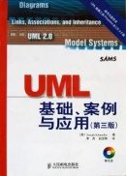
8.1 什么是状态图
8.2 子状态
8.3 历史状态
8.4 UML2.0中的新变化
8.5 为什么状态图很重要
8.6 UML“大图”
本章小节和习题
什么是状态图，如何使用它 ●
如何使用事件、动作和保护条件 ●
如何对子状态、历史状态和连接点建模 ●
Notes:
《面向对象技术与UML》
第一部分

Slide 5

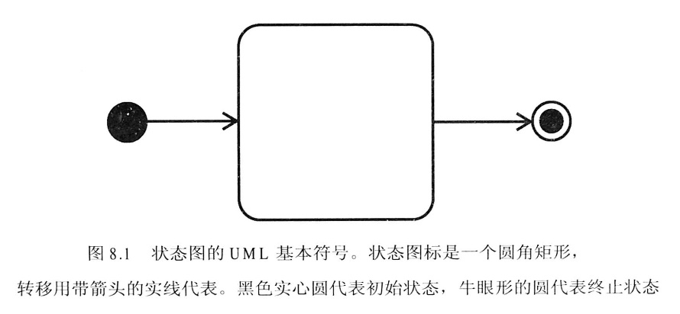
◇ 状态图（state diagram）的概念
人或事物表现出来的形态
当系统与用户（也可能是其它系统）交互的时候，组成系统的对象为了适应交互需要经历必要的变化。如果要对系统建立模型，那么模型中必须要反映出这种变化。
◇ 状态图与类图、对象图和用例图的本质区别
状态图只用于描述单个对象的行为
◇ 符号特征
＊ 状态用圆角矩形表示
＊ 状态间带箭头的实线代表状态的迁移（转移），箭头指向目标状态
＊ 实心圆代表状态转移的起点，眼形圆圈代表终点
Notes:
《面向对象技术与UML》
第一部分
活动图只是我们用来描述业务目标的达成过程并借此发现对象的工具，它不是我们的分析目标，也不是变成的依据，他只是对象的应用场景之一。我们使用活动图来描述用例场景，帮助我们认识问题领域，从问题领域中发现关键的对象，然后就应该把活动图中的流程忘掉，而专心研究关键对象的特性。

Slide 6
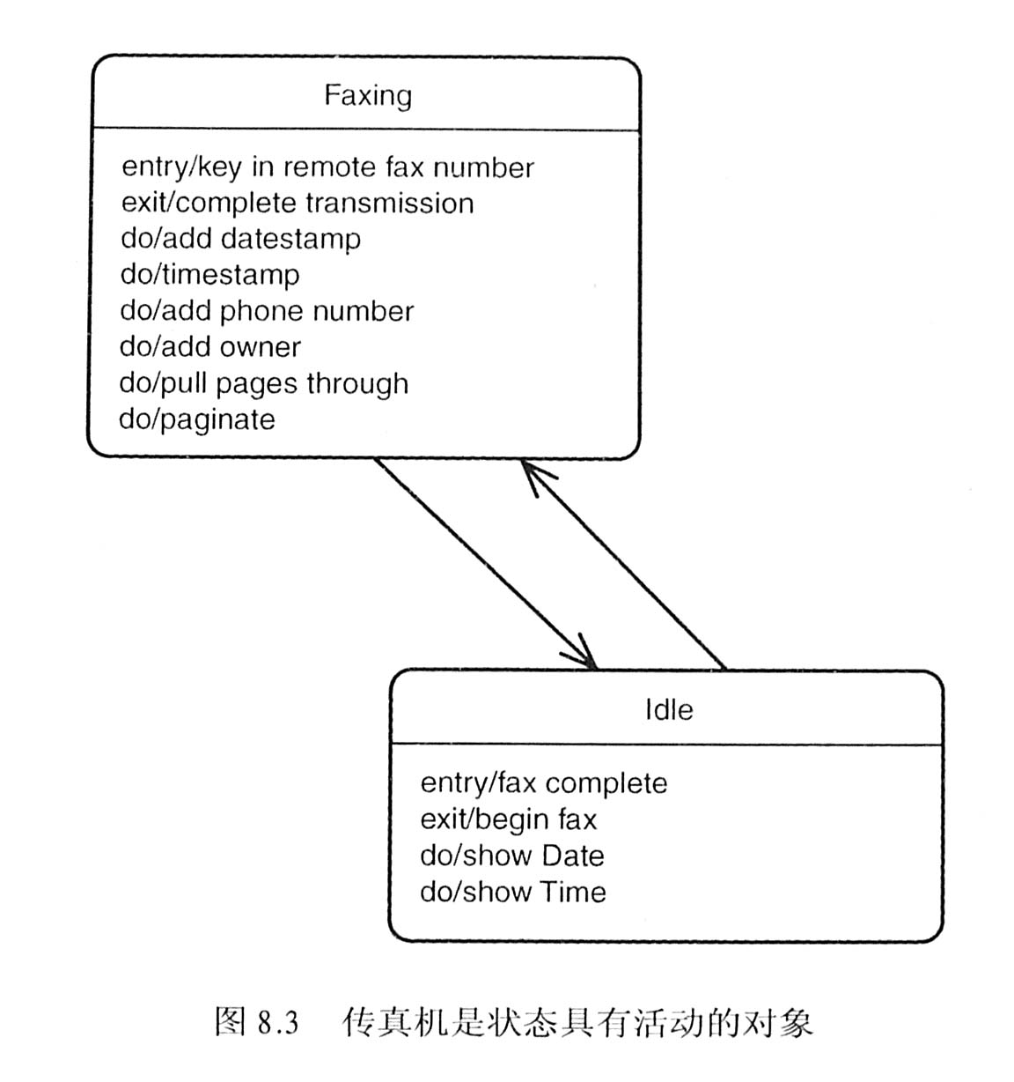
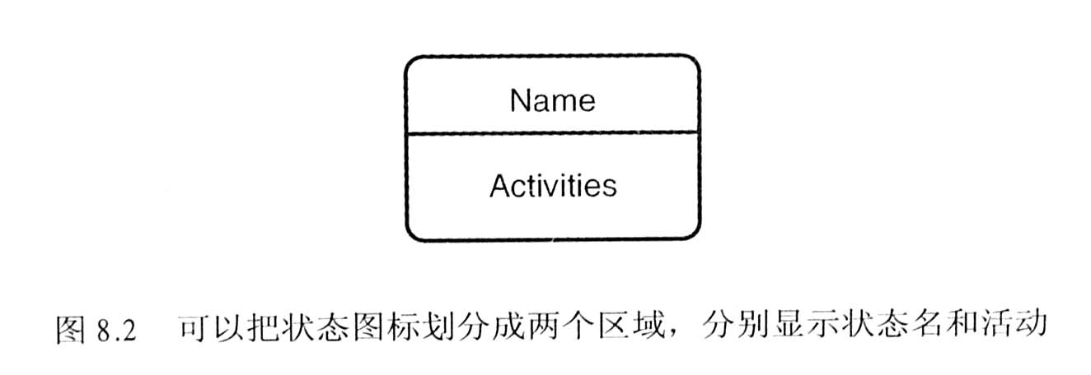
入口动作（entry）
◇ 增加状态图的细节
常用的活动（入口动作；出口动作；动作）
出口动作（exit）
动作
（do）
Notes:
《面向对象技术与UML》
第一部分
paginate ['pædʒineit] vt. 为…标页数
vi. 随意翻阅

Slide 7
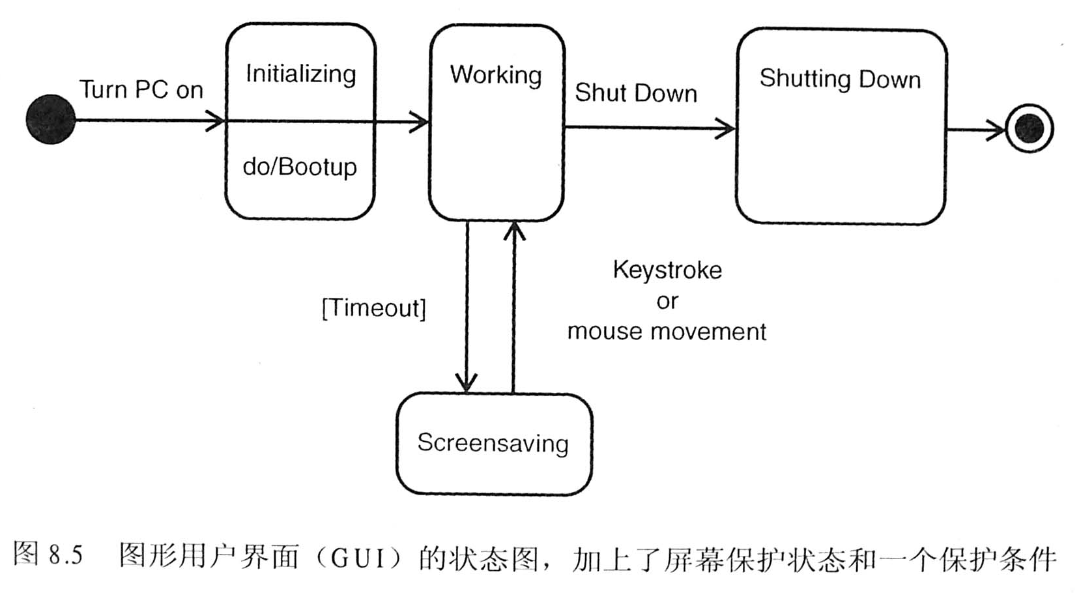
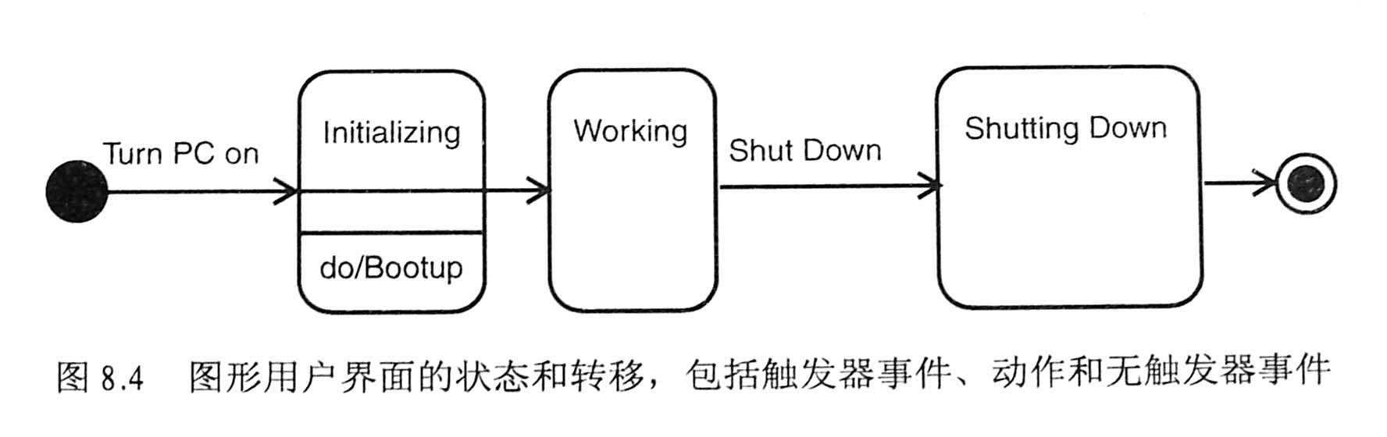
◇ 增加状态图的细节
触发器事件（trigger event）；无触发器转移（triggerless transition）
保护条件（guard condition）
Notes:
《面向对象技术与UML》
第一部分
触发器事件：引起转移发生的事件和引起状态变化所需执行的计算。
无触发器转移：有时候一个事件会引起相关动作的状态转移，或者优势一个转移是由于某个状态完成了它的活动所引起的（而不是由于事件引起的）

Slide 8

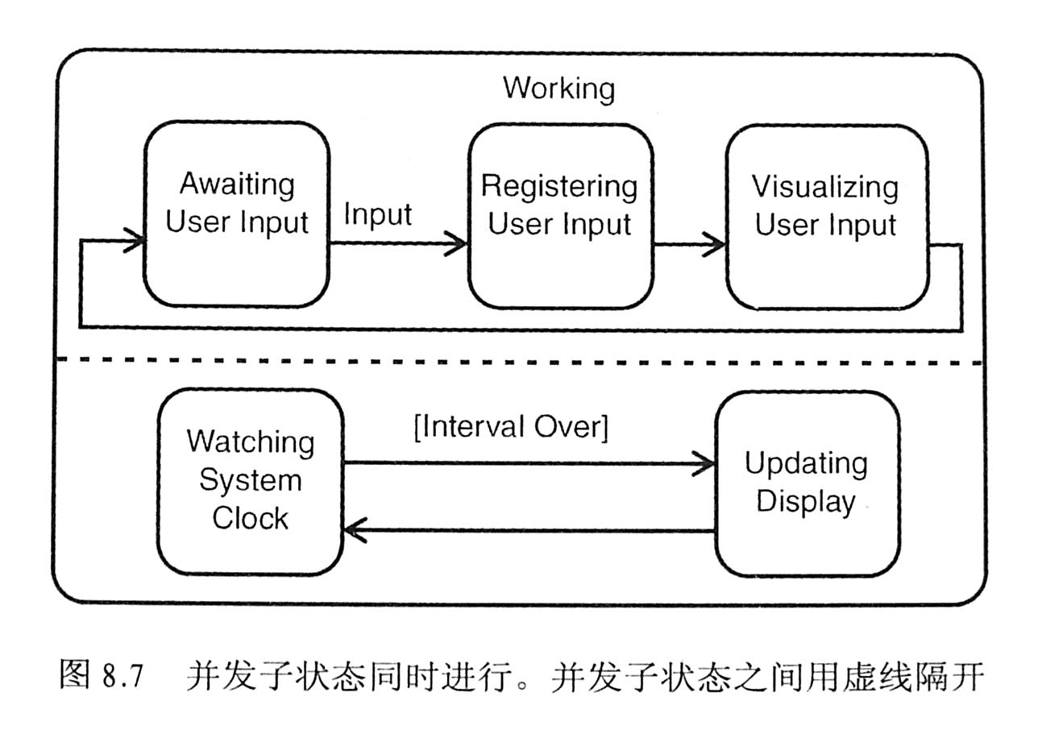
◇ 顺序子状态（sequential substate），并发子状态（concurrent substate）
Notes:
《面向对象技术与UML》
第一部分

Slide 9

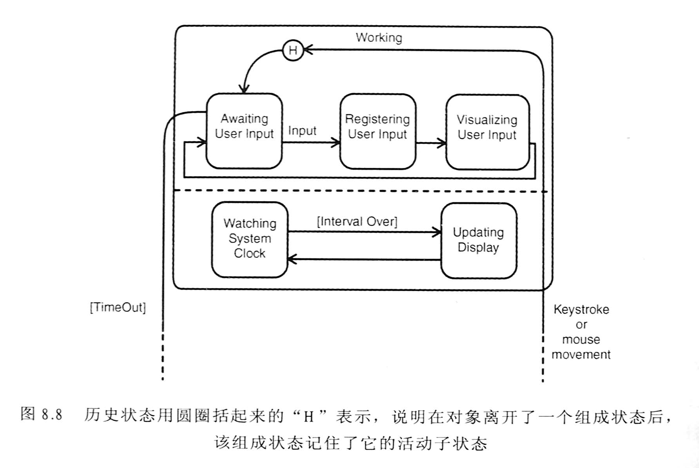
Notes:
《面向对象技术与UML》
第一部分

Slide 10

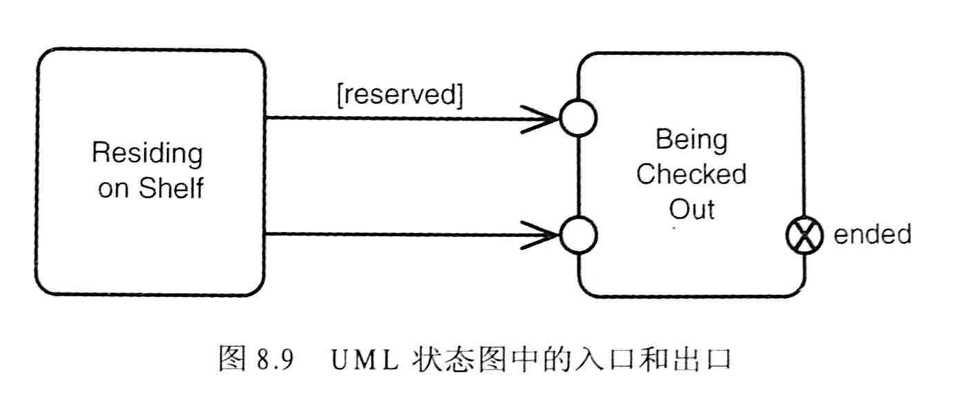
Notes:
《面向对象技术与UML》
第一部分

Slide 11
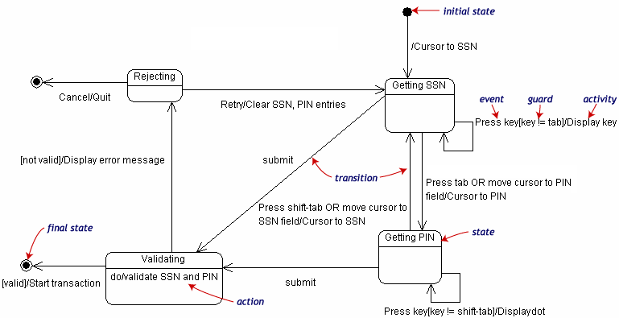
状态转移
的过程
出发状态 | 动作 | 到达状态
Initial state | 移动鼠标到 SSN | Getting SSN
Getting SSN | 键入非tab键，显示键入内容 | Getting SSN
 | 键入tab键，或移动鼠标到BIN | Getting PIN
 | 提交 | Validating
Getting PIN | 键入非shift-tab键，显示 “ * ” | Getting PIN
 | 键入shift-tab键，或移动鼠标到SSN | Getting SSN
 | 提交 | Validating
Validating | 验证提交信息有效，状态转移 | Final state
 | 验证提交信息无效，显示错误信息 | Rejecting
Rejecting | 退出 | Final state
 | 重试，清除无效的SSN，PIN | Getting SSN
登陆要求提交个人社会保险号(SSN)和密码(PIN)经验证有效后登陆成功。
登陆过程包括以下状态:
初态(Initial state)
获取社会保险号状态(Getting SSN)
获取密码状态(Getting PIN)
验证状态(Validating)
拒绝状态(Rejecting)
终态 (Final state)
有两个不同的终态

Slide 12
练习
  分析下面的状态图，回答问题
在第一层
上升
上升状态
到达第一层
到达
上升
向第一层下降
下降状态
到达
空闲状态
下降
超时
  (1) 以下那些图形元素是对状态的描述？
(a) 超时 (b) 到达 (c) 在第一层
  (2) 空闲状态 超时后转移到____状态
(a) 向第一层下降 (b) 上升状态 (c) 终态
Notes:
习题答案
(1) (c)
(2) (a)

Slide 13

淘宝商城的新订单从提交订单到订单完成，会经历各种状态，请建立一个反映订单状态变化的状态图。
Notes:
《面向对象技术与UML》
第一部分

Slide 14
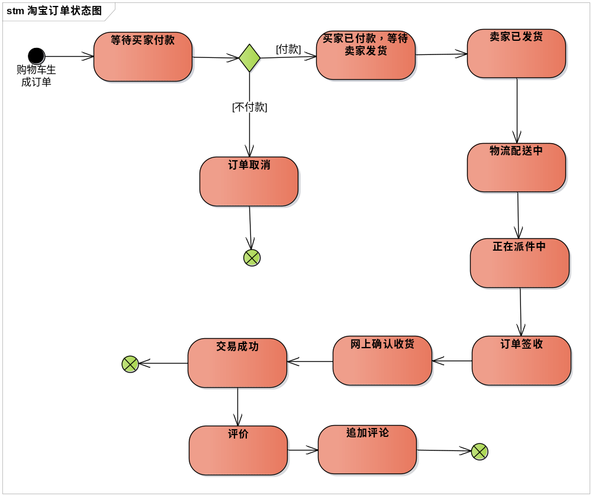
Notes:
《面向对象技术与UML》
第一部分

Slide 15
11.1 什么是活动图
11.2 活动图的应用
11.3 泳道
11.4 混合图
11.5 UML2.0中的新概念
11.6 对一个交互的纵览
11.7 UML“大图”
本章小节和习题
什么是活动图 ●
如何应用活动图 ●
如何应用泳道 ●
UML2.0的重要概念 ●
活动图在UML“大图”中的位置 ●
Notes:
《面向对象技术与UML》
第一部分

Slide 16

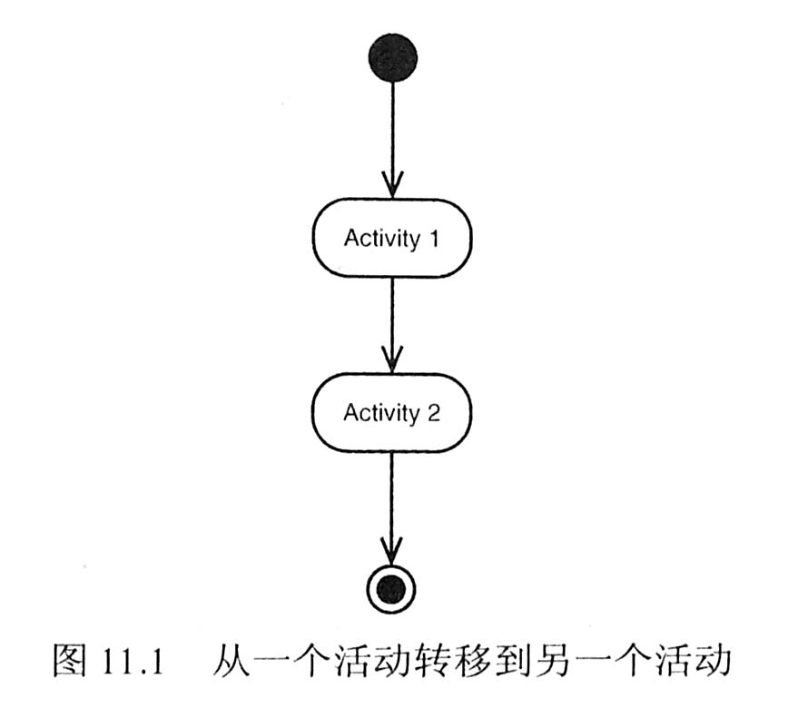
◇ 活动图（activity diagram）
活动图被设计用于简化描述一个过程或者操作的工作步骤。
◇ 符号特征
＊ 活动用圆角矩形表示（更接近椭圆）
＊ 箭头表示从一个活动转移到下一个活动
＊ 活动图中的起点用一个实心圆表示，终点用一个眼形圆表示
Notes:
《面向对象技术与UML》
第一部分

Slide 17

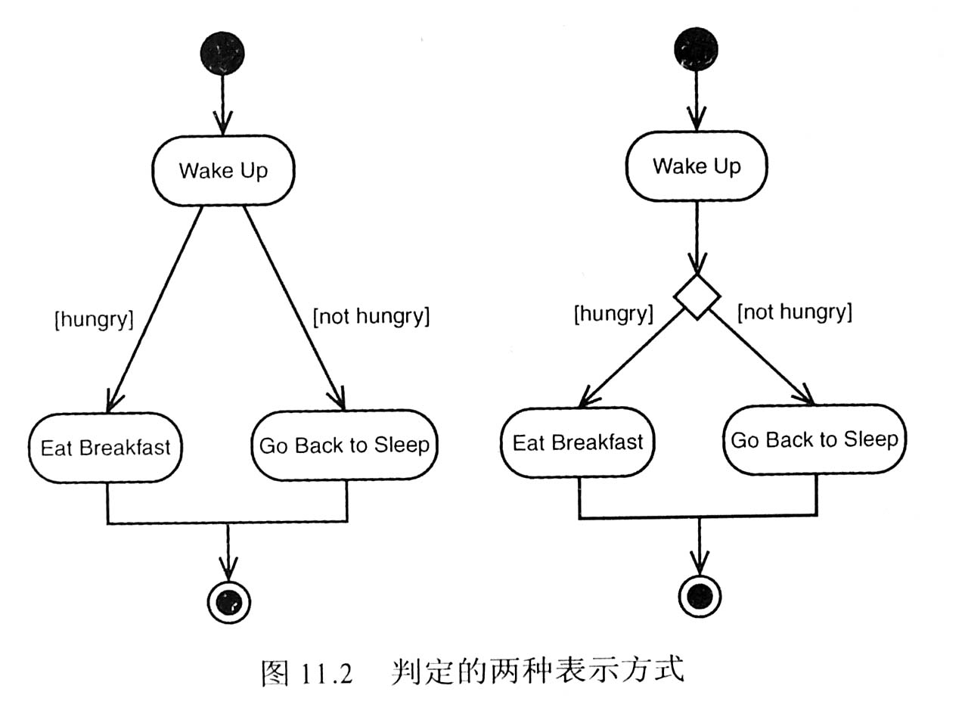
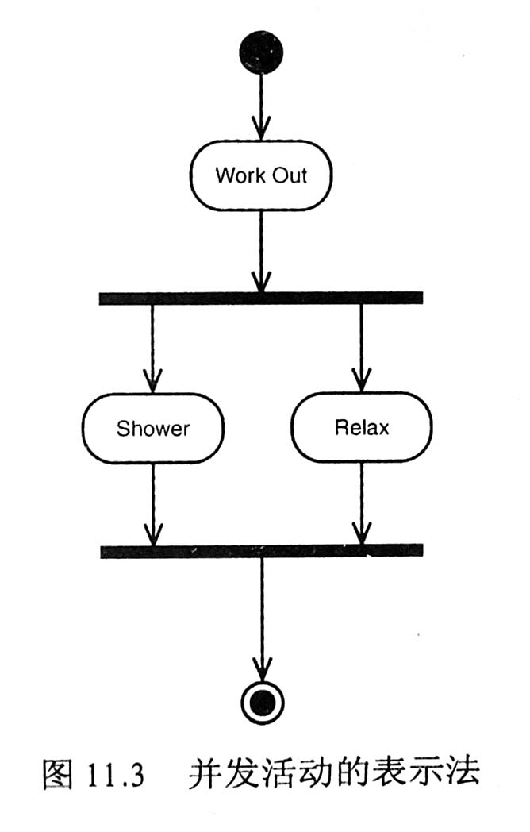
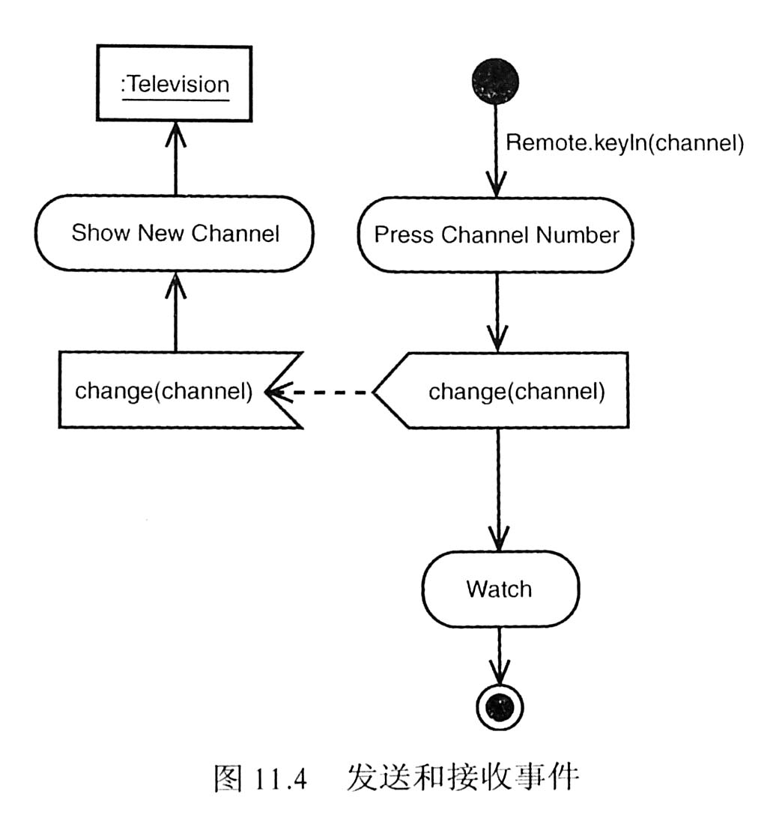
◇ 判定（分支）
菱形
粗实线条
◇ 并发路径
（分叉和汇合）
粗实线条
◇ 信号
接受信号
输入事件（input event）
凹角多边形
发送信号
输出事件（output event）
凸角多边形
Notes:
《面向对象技术与UML》
第一部分

Slide 18
活动图中可发送和接收信号，发送符号对应于与转移联系在一起的发送短句。接收符号也同转移联系在一起。转移又分两种：发送信号的转移和接收信号的转移。
CustomerWindow.PrintAllCustomers()
aPrinter:Printer
在屏幕上的
报文框中显示“打印”
打印
创建PS文件
Print(file)
Print(file)
删除报文框
Notes:
《面向对象技术与UML》
第一部分

Slide 19
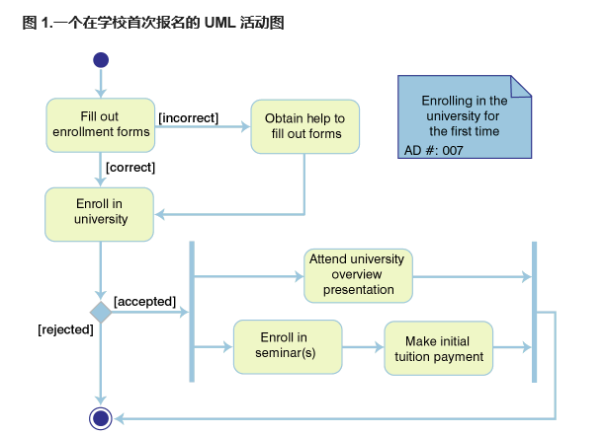
Notes:
《面向对象技术与UML》
第一部分

Slide 20

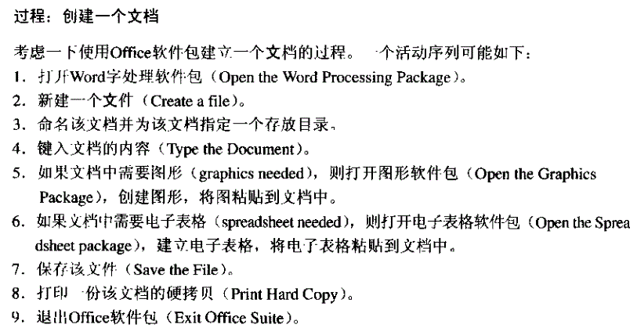
◇ 创建一个文档
Notes:
《面向对象技术与UML》
第一部分

Slide 21
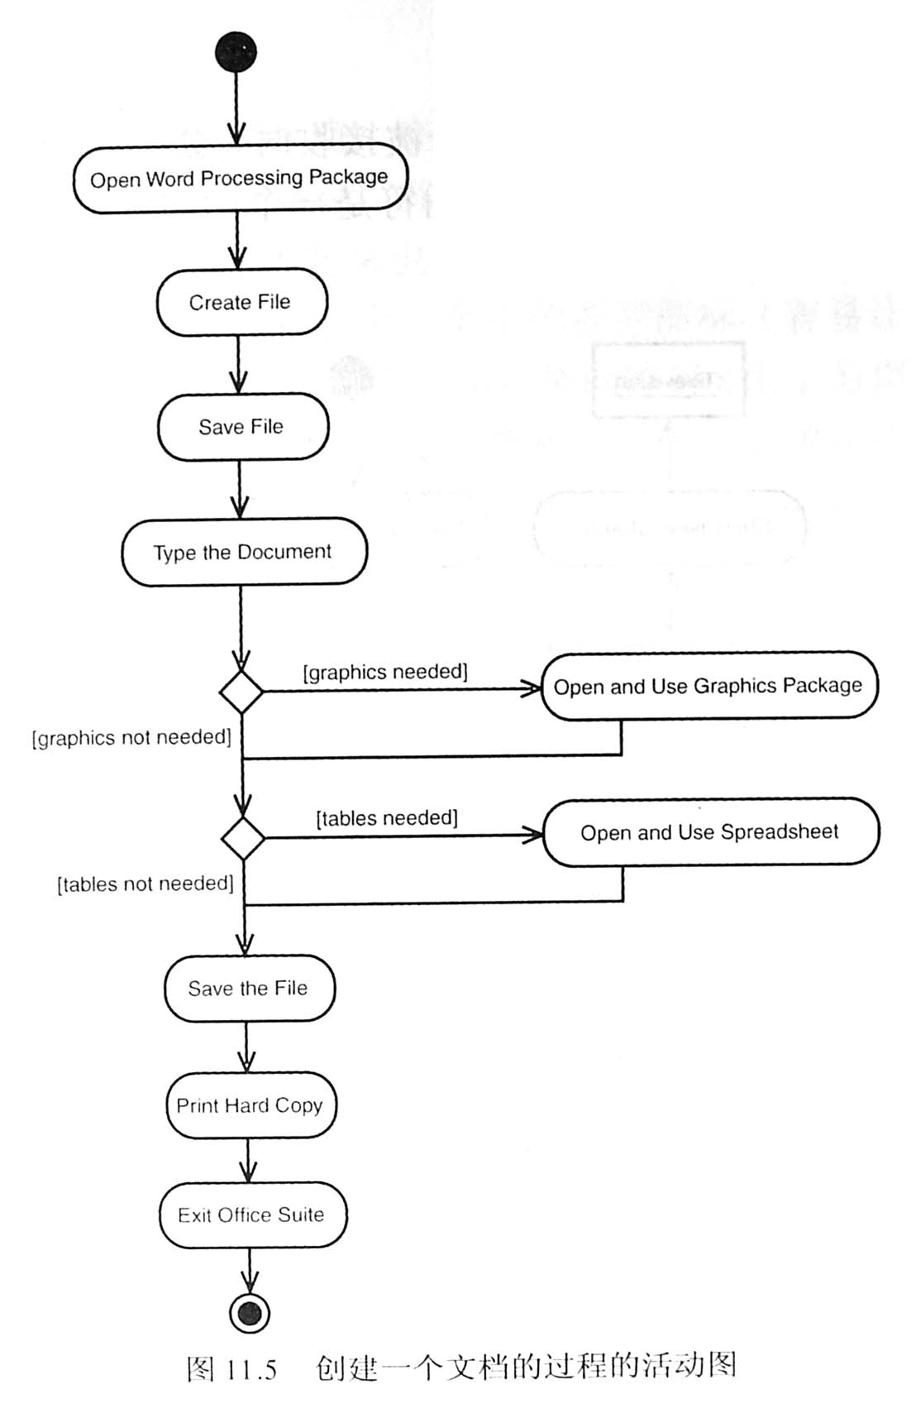
◇ 创建一个文档
Notes:
《面向对象技术与UML》
第一部分

Slide 22

◇ 考虑一个咨询公司和该咨询公司会见一个客户的业务过程
公司 业务员打电话给客户，确定一个约定；
如果约会地点在公司内，那么公司中的技术人员就要为会面准备一间会议室；
如果约会地点在公司外，那么咨询顾问要用膝上电脑准备一份陈述报告。
咨询公司和业务员与客户在约定的时间和地点见面；
业务员随后给他们准备好会议用纸；
如果会议产生了一个问题陈述，咨询顾问就根据问题陈述建立编写一个提案，并把该提案发给客户。
Notes:
《面向对象技术与UML》
第一部分

Slide 23

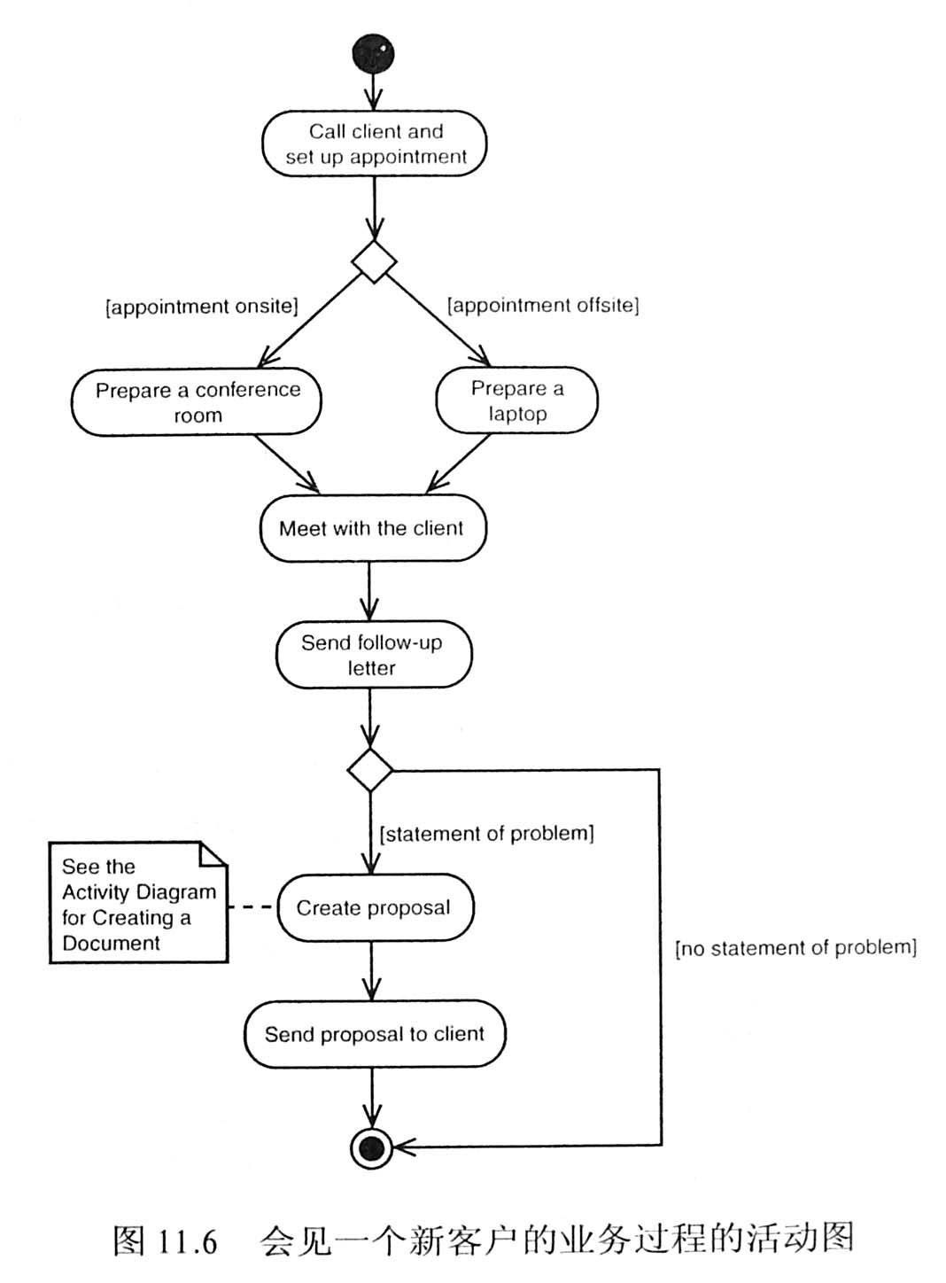
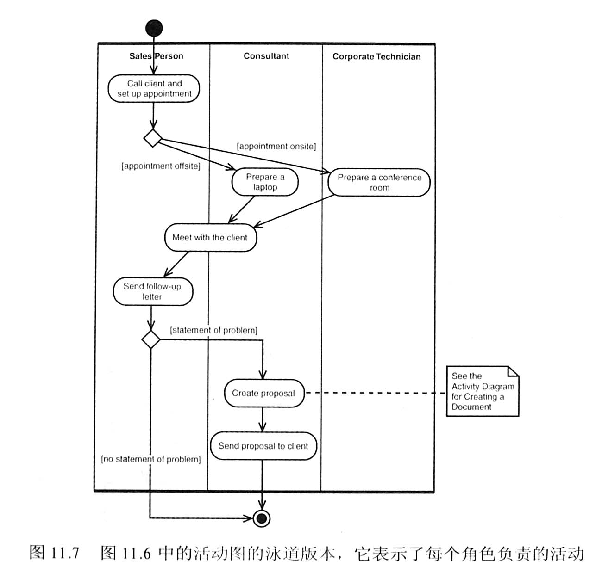
◇ 泳道
将活动图按执行的角色分割成多个平行的段，这些段被称为泳道（swimlane）。
每个泳道的顶部显示出角色名，每个角色负责的活动放在各个角色的泳道中。
Notes:
《面向对象技术与UML》
第一部分
follow-up重复的；补充的；继续的

Slide 24

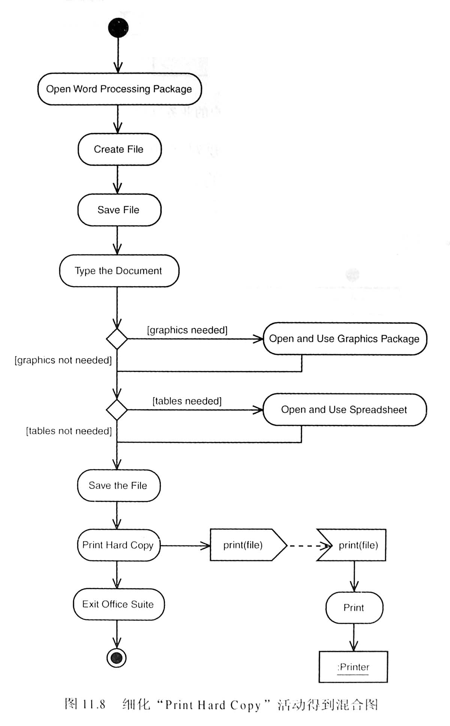
Notes:
《面向对象技术与UML》
第一部分

Slide 25



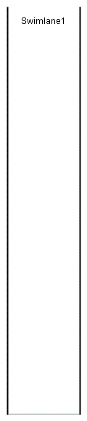
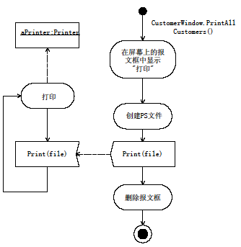
练习
1. 请选择下面所列的活动图的事物中，表示信号的是( )，表示对象流的是( )。
A |  | B |  | C |  | D
2. 关于右面的活动图，下面的说法中正确的是( )。
A aPrinter:Printer是信号。
B 操作开始从“删除报文框”活动开始。
C 在“创建PS文件”和”删除报文框”活动中 发送“print(file)”信号。
D 信号发送的方向是从左到右。
Notes:
习题答案
1 C， B 2 C

Slide 26

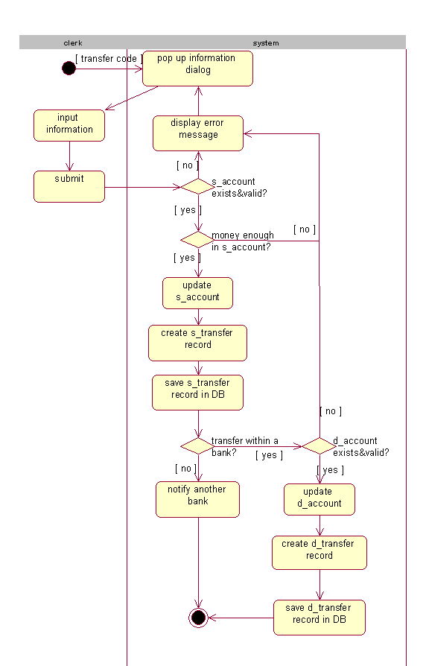
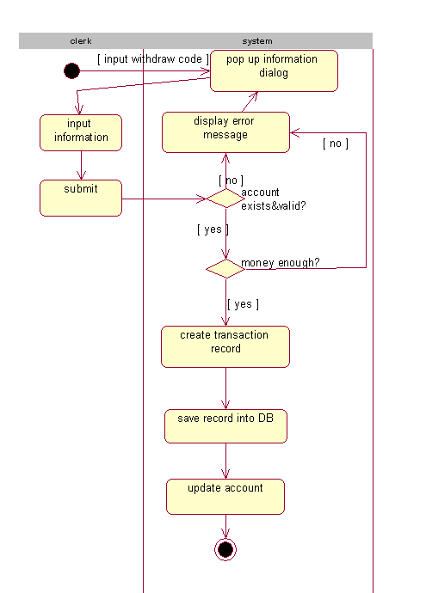
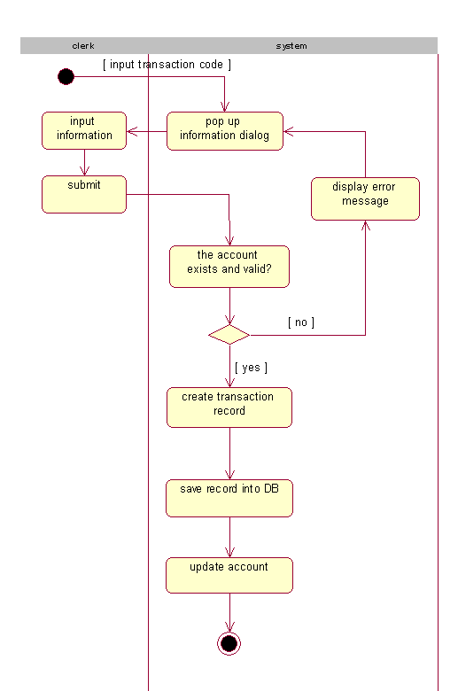
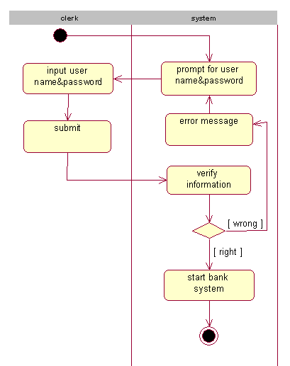
◇ “登录”活动图
◇ “存款”活动图
◇ “取款”活动图
◇ “转账”活动图
Notes:
《面向对象技术与UML》
第一部分

Slide 27
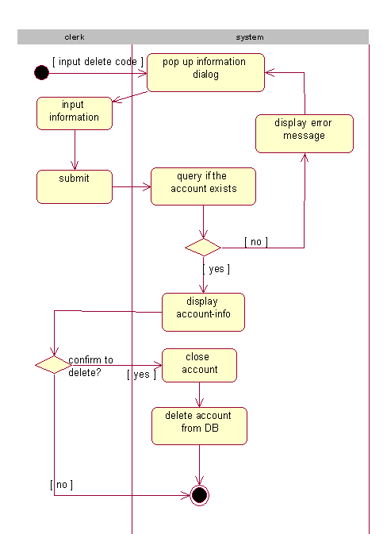
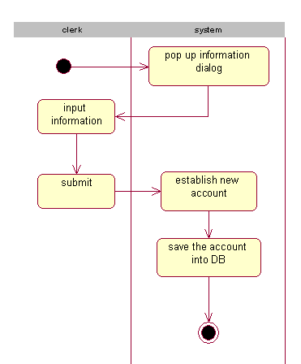
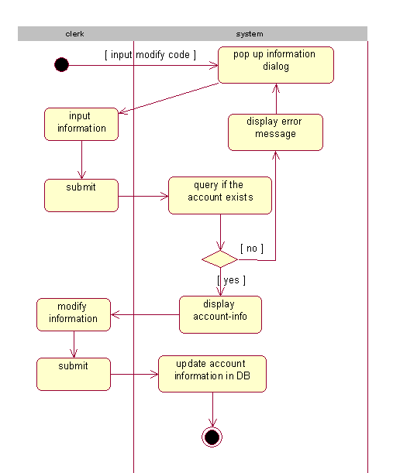
◇ “开户”活动图
◇ “删除账户”活动图
◇ “修改账户”活动图
Notes:
《面向对象技术与UML》
第一部分

Slide 28

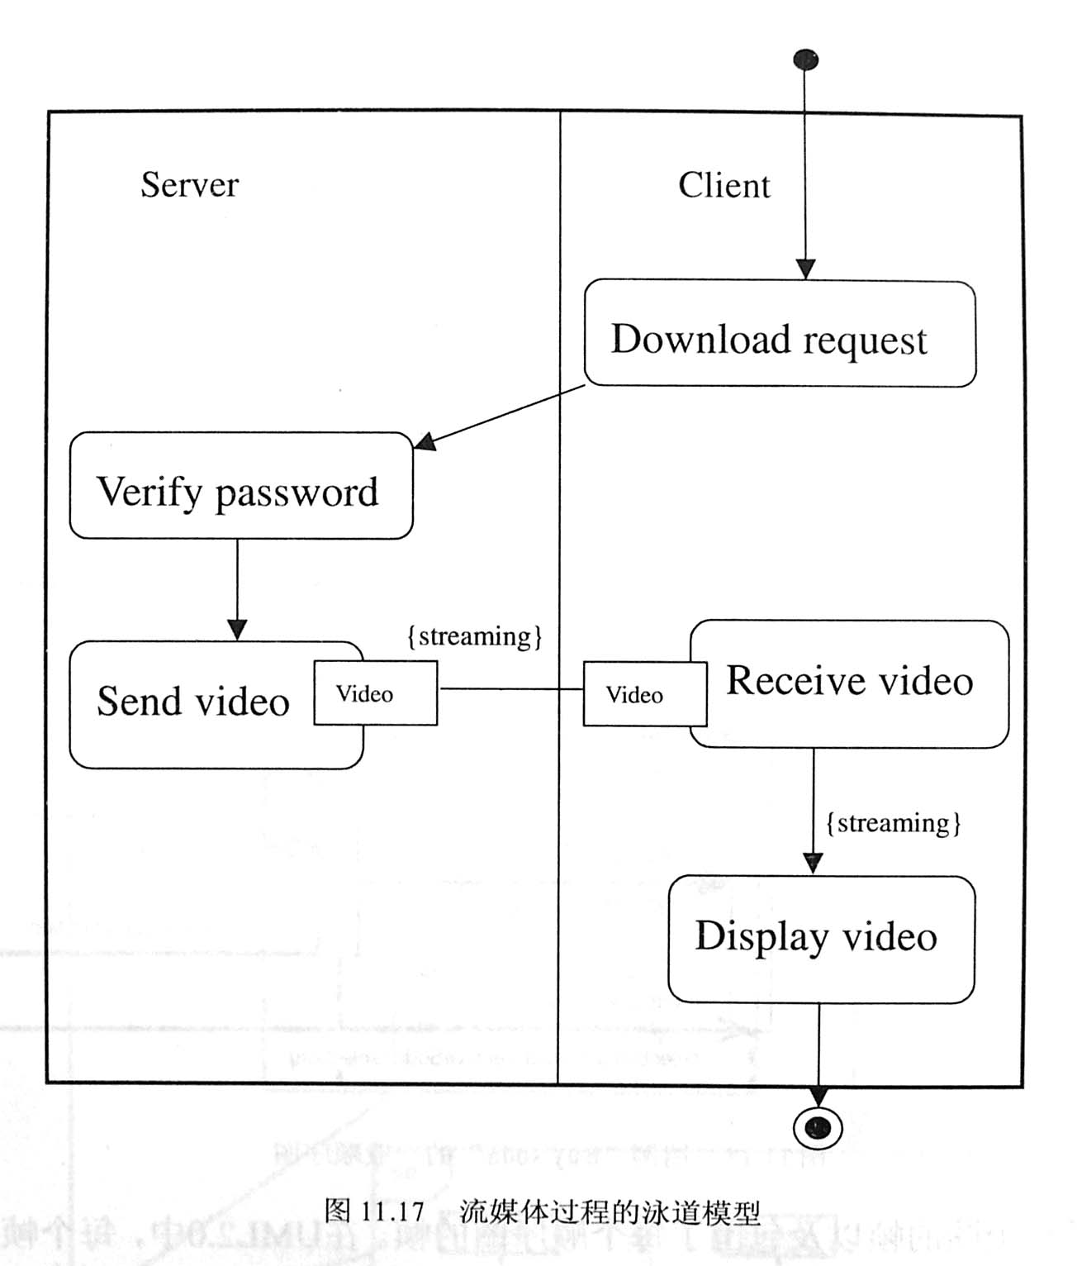
UML2.0允许使用对象节点来明确一个活动的输入和输出
Notes:
《面向对象技术与UML》
第一部分
如果一个操作执行结束之后生成了某些数据需要传递给下一个目标操作，此时需要用对象节点表示。
一个对象流在它的至少一个终端有一个对象。可以采用带输入输出引脚的速记标柱表示。

Slide 29

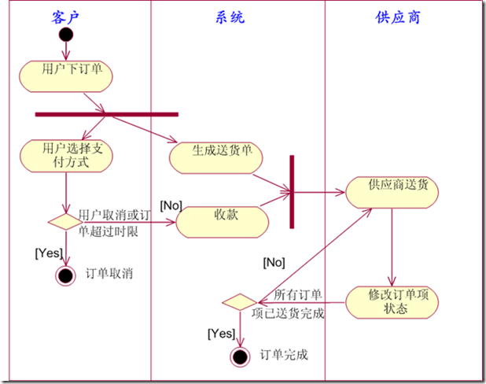
一个网上商城的新订单从下单到订单完成，会经历一系列的活动，请画出从客户下订单到订单完成的活动图。
Notes:
《面向对象技术与UML》
第一部分

Slide 30

◇ “项目实践”过程建模
项目实践组由五人构成，每人在小组中充当不同的角色并承担不同的任务。请首先用活动图来规划小组的整个活动过程，并根据活动的不同执行者将活动图映射为泳道图。要求在活动图中用到判定、并发和信号等符号。
Notes:
《面向对象技术与UML》
第一部分

